Slide 1
Приёмная семья

Slide 2
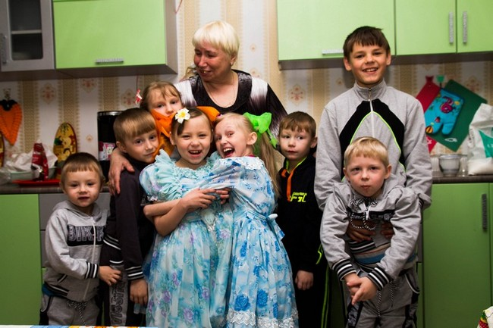
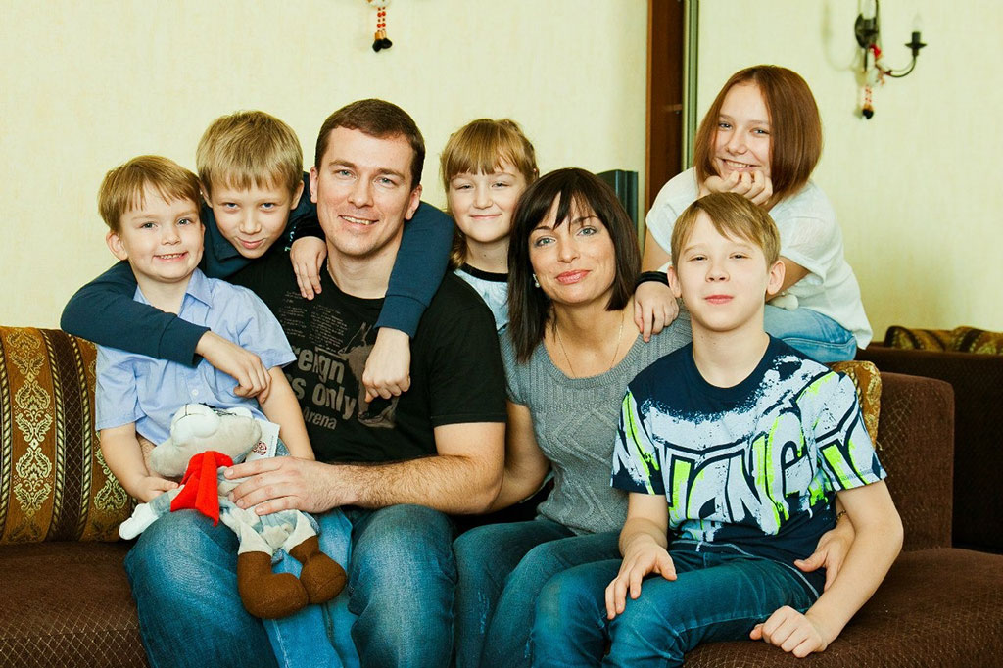
Приёмная семья – форма воспитания ребёнка в семье у «приемного родителя»-воспитателя.
Такая семья заменяет пребывание ребёнка в детском доме или приюте и создаётся на основе договора между приемным родителем и органами опеки.
По отношению к ребёнку приемные родители являются ему опекунами.

Slide 3
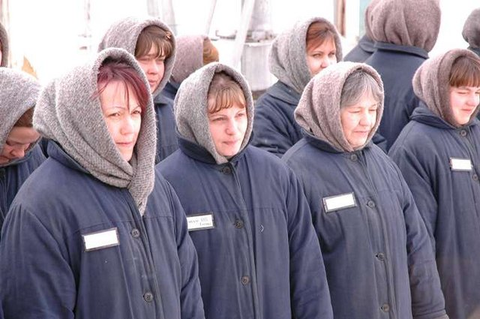
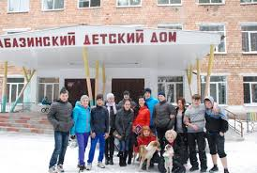
Обычно в приемную семью передают детей, которых невозможно передать на усыновление или опеку, изъятых из многодетных семей или осужденных родителей, и в ином случае, обречённых жить в детском доме.

Slide 4
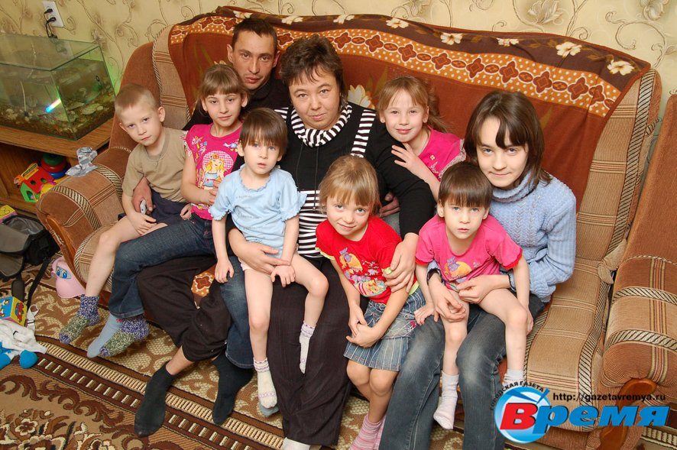
В приёмных семьях может воспитываться от одного до 8 детей. Срок помещения ребёнка в такую семью определяется договором и может быть разным.

Slide 5
На содержание ребенка регулярно выплачивается средства, согласно установленного в области норматива. Кроме того приемному родителю платится зарплата.
Приёмный родитель так же несёт ответственность за судьбу ребенка.

Slide 6
На ребёнка выплачивается ежемесячное пособие, предоставляются льготы по проезду в городском транспорте,
жилью,
бесплатному питанию в школьных столовых,
оказывается содействие в организации обучения, отдыха и лечения опекаемого.
Выплачиваются целевые средства на ремонт жилья и другие льготы, предусмотренные региональными законами.

Slide 7
Если Вы решили принять чужого ребёнка на воспитание в свою семью
контактные телефоны:
2 – 48 – 06
2 –60 – 54

